Slide 1
স্বাগতম

Slide 2
কাজী খবির
সহকারি শিক্ষক
সিদ্ধেশ্বরী উচ্চ বালিকা বিদ্যালয়
30,নিউ বেইলি রোড,রমনা,
ঢাকা -১২১৭
শ্রেণিঃদশম
বিষয়ঃফিন্যান্স ও ব্যাংকিং
অধ্যায়ঃ৭ম (শেয়ার,বন্ড ও ডিবেঞ্চার)
বিশেষ পাঠঃ বন্ড ও ডিবেঞ্চার
সময়ঃ৪০ মিনিট

Slide 3
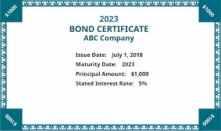
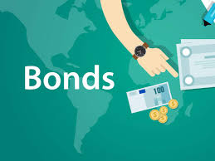
চলো কিছু ছবি দেখি…………

Slide 4
আজকের পাঠ.....................
বন্ড ও ডিবেঞ্চার।

Slide 5
শিখন ফল.........
বন্ড ও ডিবেঞ্চার কী তা বলতে পারবে;
বন্ড ও ডিবেঞ্চারের বৈশিষ্ট্য গুলো ব্যাখ্যা করতে পারবে;
বন্ড ও ডিবেঞ্চারের সুবিধা ও অসুবিধাগুলো বর্ণনা করতে পারবে;
বন্ড ও ডিবেঞ্চারের পার্থক্য বিশ্লেষণ করতে পারবে।

Slide 6
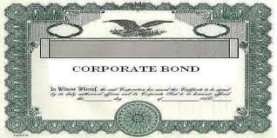
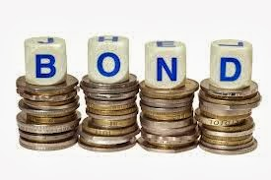
বন্ড কী?
যে দলিল বা চুক্তিপত্রের মাধ্যমে কোম্পানি বিনিয়োগকারীদের থেকে ঋণ মূলধন সংস্থান করে তাই হিচ্ছে বন্ড।

Slide 7
বন্ডের বৈশিষ্টঃ
বন্ডের বিপরীতে কোম্পানি সাধারনত স্থায়ী সম্পত্তি বা দলিলপত্রাদি জামানত হিসেবে রাখে।
জামানত
কোম্পানি কর্তৃক ইস্যুকৃত বন্ডের একটি মেয়াদ পূর্তির তারিখ থাকে।
পরিপক্কতার তারিখ

Slide 8
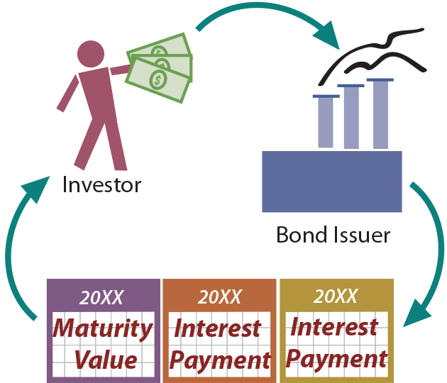
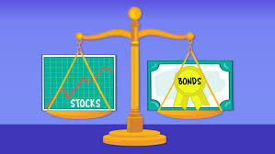
বন্ডের বৈশিষ্টঃ
বন্ড মালিকরা কোম্পানির ঋণ দাতা হিসেবে গণ্য হয়।
ঋণদাতা
কোম্পানি যদি রূপান্তরযোগ্য বন্ড বিক্রয় করে তাহলে বিনিয়োগকারী বন্ডকে নির্দিষ্টসংখ্যক সাধারন শেয়ারে রূপান্তর কতে পারে।
রূপান্তরযোগ্যতা

Slide 9
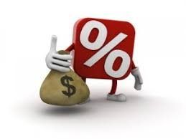
বন্ডের সুবিদা
বন্ডে সুদের হার নির্দিষ্ট থাকে।
সুদের হার
বন্ডে বিপরীতে জামানত থাকে বলে ঝুঁকি কিম থাকে।
ঝুঁকি কম
মুনাফা ও সম্পদ
বন্ড হোল্ডার
অগ্রাধিকার শেয়ার হোল্ডার
মুনাফা ও সম্পদের উপর অধিকার
মুনাফা ও সম্পদের উপর বন্ডহোল্ডাদের অধিকার সবার আগে থাকে।
সাধারন শেয়ার হোল্ডার

Slide 10
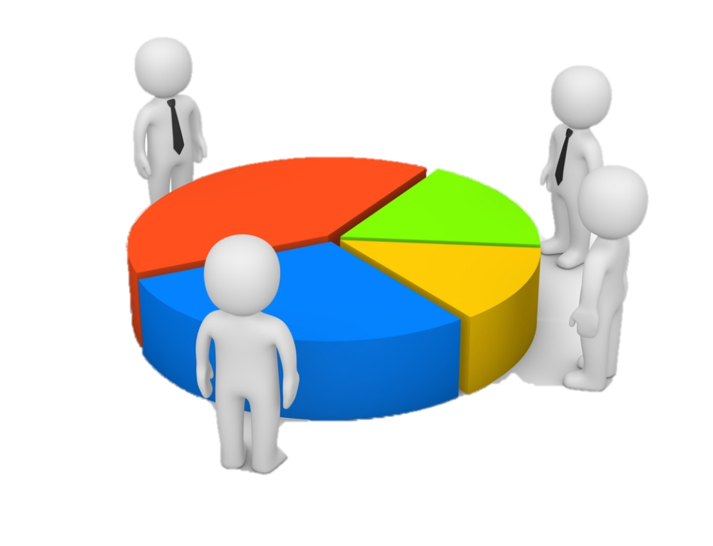
বন্ডের অসুবিধা
সাধারন শেয়ার হোল্ডার
বন্ড হোল্ডার
কম আয়ের হার
ডিবেঞ্চার হোল্ডার
অগ্রাধিকার শেয়ার হোল্ডার
ঝুঁকি কম থাকে বলে বন্ড হোল্ডারদের আয় কম হয়।
৫০%
১০%
৩০%
১০%
বন্ড হোল্ডাদারদের ভোটাধিকার থাকেনা বলে তারা কোম্পানি নিয়ন্ত্রণে অংশগ্রহণ করতে পারে না।
নিয়ন্ত্রণ

Slide 11
ডিবেঞ্চার কী ?
ডিবেঞ্চার হচ্ছে একটি জামানতবিহীন বন্ড।
ডিবেঞ্চারের সুবিদা
ডিবেঞ্চার হোল্ডাররা নিয়মিত নির্দিষ্ট হারে সুদ পেয়ে থাকে।
নিয়মিত আয়ঃ
ডিবেঞ্চার একটি নির্দিষ্ট সময়ের জন্য হয়ে থাকে।
নির্দিষ্ট সময়ঃ

Slide 12
ডিবেঞ্চারের অসুবিধা
বন্ডের জামানত থাকেনা বলে এটি ঝুঁকিপূর্ণ
জামানতহীনতা
বন্ডের ন্যায় ডিবেঞ্চার মালিকদের ভোটাধিকার থাকে না
নিয়ন্ত্রণ

Slide 13
মুনাফা ও সম্পদ
মুনাফা ও সম্পদের অধিকার
বন্ড হোল্ডার
ডিবেঞ্চার হোল্ডার
অগ্রাধিকার শেয়ার হোল্ডার
সাধারন শেয়ার হোল্ডার
বন্ড হোল্ডাদের পরে ডিবেঞ্চার হোল্ডাররা সুদ ও সম্পদের অধিকার পায়।

Slide 14
একক কাজ
শেয়ার ও ডিবেঞ্চারের মধ্যে দুইটি করে পার্থক্যা লিখ।

Slide 15
মূল্যায়ন
???????

Slide 16
বাড়ির কাজ
একজন বিনিয়োগ কারীর দৃষ্টিকোণ থেকে বণ্ড ও ডিবেঞ্চারে তুলনামূলক বিশ্লেষণ করে নিয়ে আসবে।

